Slide 1
স্বাগতম

Slide 2
পরিচিতি
মোঃমোশফেকুল ইসলাম
সহকারী শিক্ষক (বিজ্ঞান)
ওসমানপুর উচ্চবিদ্যালয়
ঘোড়াঘাট, দিনাজপুর।
E-mail: moshfekulislam@gmail.com
Cell: 01734-102860
শ্রেণিঃ ৯ম
বিষয়ঃ রসায়ন
পাঠঃ অষ্টক ও দুই-এর নিয়ম।
তারিখঃ ১৬/০৩/২০২০ ইং
সময়ঃ ৫০ মিনিট।

Slide 3
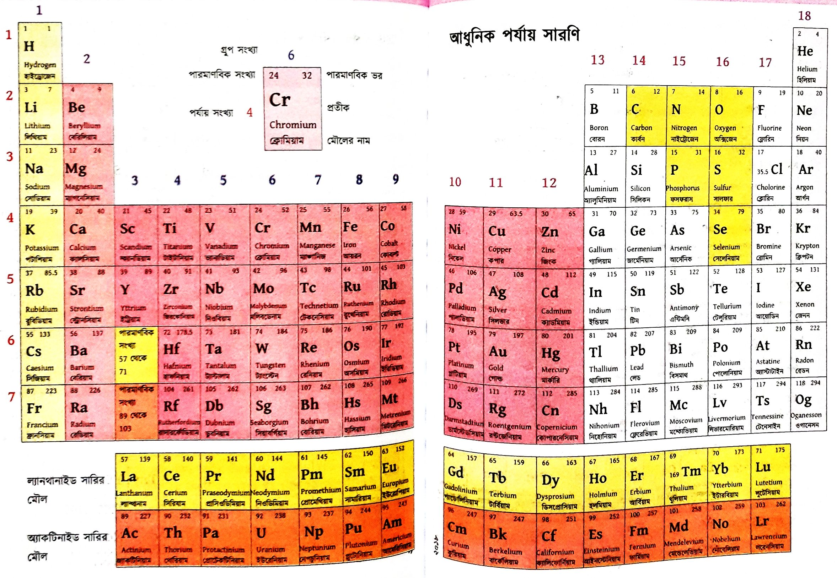

Slide 4
লক্ষ্য করি-
হিলিয়ামের শেষ শক্তিস্তরে কতটি ইলেকট্রন আছে ?
বাকি মৌলসমূহের শেষ শক্তিস্তরে কতটি করে ইলেকট্রন আছে ?

Slide 5
পাঠের বিষয়ঃ
“অষ্টক ও দুই এর নিয়ম”

Slide 6
শিখন ফল
অষ্টক ও দুই এর নিয়মের ধারণা ব্যাখ্যা করতে পারবে।

Slide 7
উপকরণ
পর্যায় সারণি
ল্যাপটপ
প্রজেক্টর

Slide 8
পদ্ধতি
প্রদর্শন
আলোচনা
একক কাজ

Slide 9
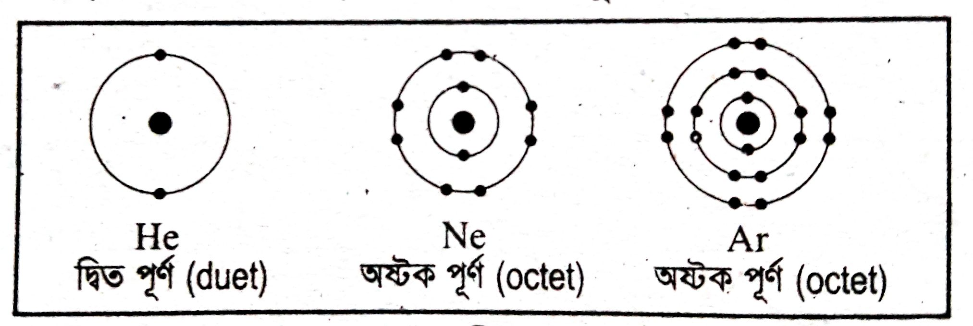

Slide 10
সমযোজী যৌগে-

Slide 11
হাইড্রোজেন অনুতে দুই-এর নিয়ম
অক্সিজেন অনুতে অষ্টক নিয়ম।

Slide 12
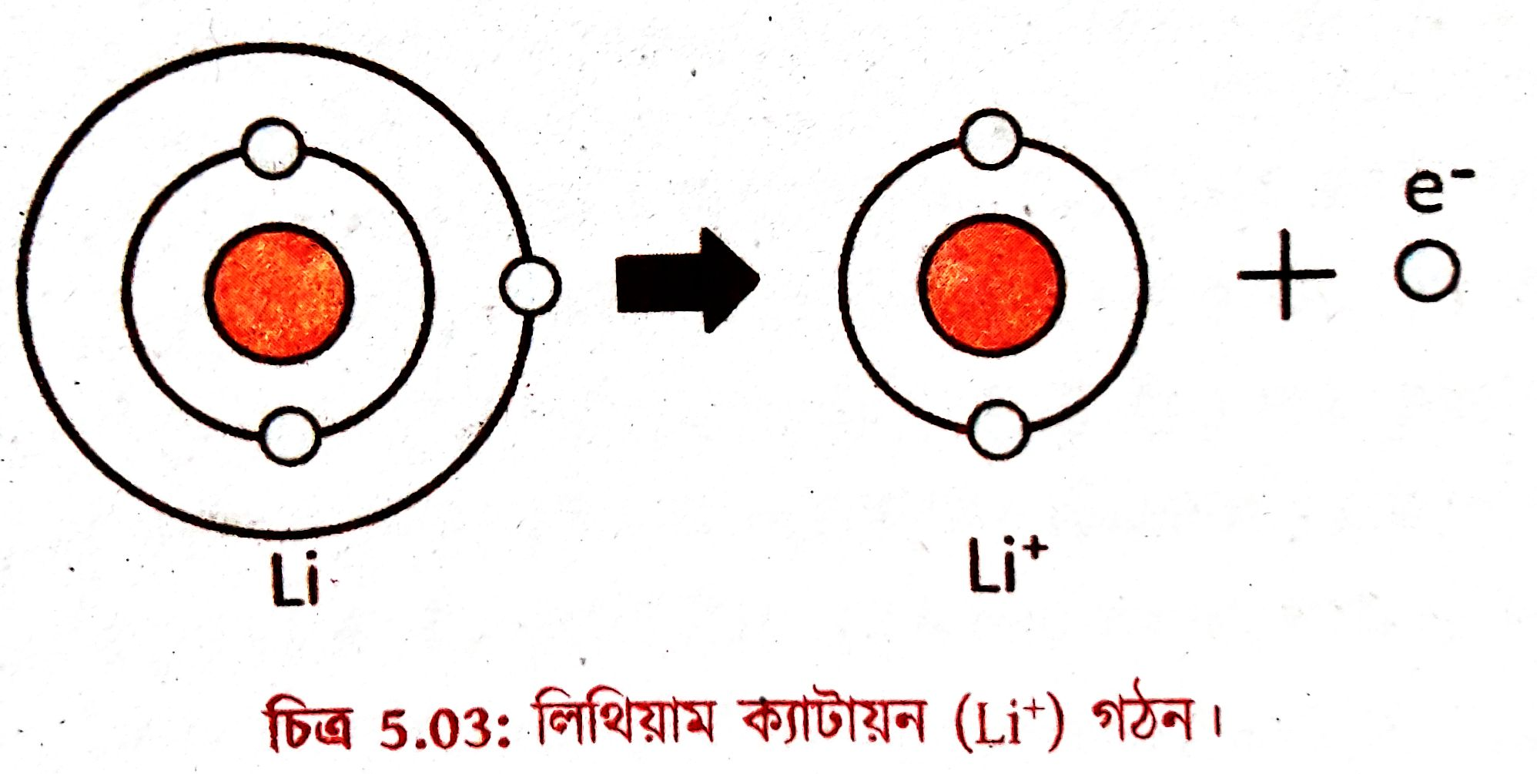
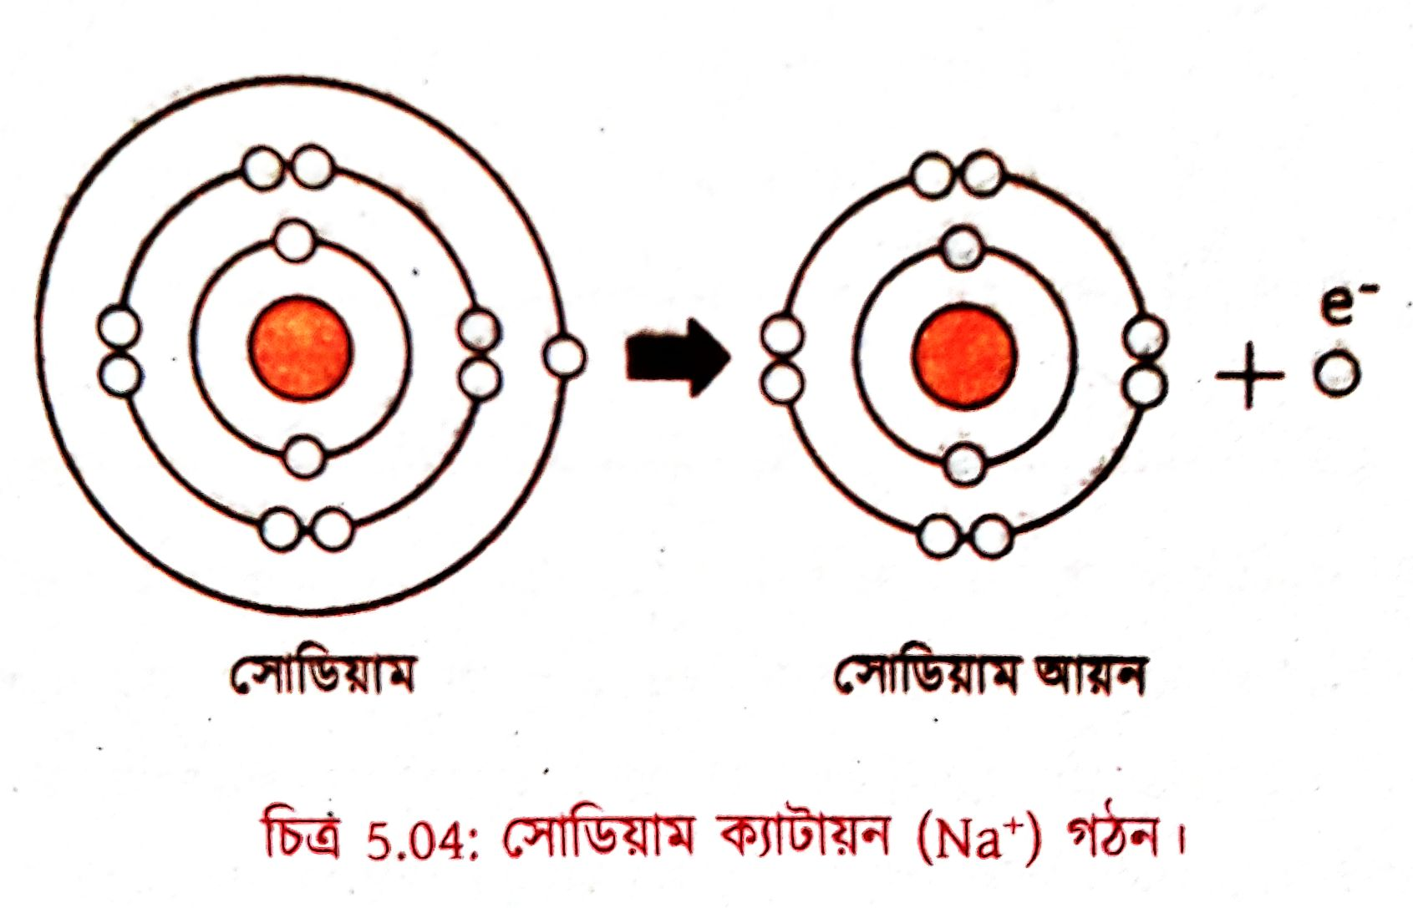
আয়নিক যৌগ গঠনে অষ্টক ও দুই-এর নিয়ম।

Slide 13
একক কাজঃ
১। নিজ নিজ খাতায় হাইড্রোজেন,হিলিয়াম ও লিথিয়ামের ইলেকট্রন বিন্যাসের চিত্র অংকন কর।
২। কীভাবে দুইটি হাইড্রোজেন পরমানু মিলে অনুর বন্ধন গঠন করে তা চিত্র একে দেখাও।
৩। হিলিয়ামের ইলেকট্রন বিন্যাস লাভ করার জন্য কোন মৌলটিকে ইলেকট্রন গ্রহন এবং কোন মৌলটিকে ইলেকট্রন বর্জন করতে হবে ?

Slide 14
মূল্যায়ন
অষ্টক নিয়ম কি ?
দুই-এর নিয়ম কি ?
Na – কোন নিয়মটি মেনে বন্ধন গঠন করে ?
H - কোন নিয়মটি মেনে বন্ধন গঠন করে ?

Slide 15
বাড়ীর কাজ
‘মিথেন বন্ধন গঠনকালে একটি মৌল অষ্টক নিয়ম অনুসরন করলেও অপর মৌল দুইয়ের নিয়ম অনুসরণ করে’ –উক্তিটি ব্যাখ্যা কর।

Slide 16
ধন্যবাদ

